Slide 1
离散数学
华南理工大学
1

Slide 2
第 3 章：关系模型
关系及其性质
第 3.1 节
2

Slide 3
目录
1
导言
2
集合上的函数和关系
3
关系性质
4
组合关系
3

Slide 4
导言
4

Slide 5
示例1
在一群学生中间，我们可以说，如果两位学生是同一个班的话，那么这两位学生是有关系的。
在一组计算机程序中，我们可以说，假若两个程序共享一些数据的话，那么这两个程序是有关系的。
在计算机科学中我们会碰到许多关系，如数据库的数据特性关系，计算机语言的字符关系，一种计算语言与这个语言的一个有效语句之间的关系，计算机程序的输入输出关系，一个程序与它所使用的一个变量之间的关系，等等。

Slide 6
二元关系
设 A、B 为任意集合，从 A 到 B 的二元关系 R（记为 R:A×B）可以由 A×B 的子集确定。
  例如，< 可以看作 {(n,m) | n < m}
(a,b)∈R 表示 a 与 b 相关（通过 R）
也写作 aRb；也写作 R(a,b)
  例如，a<b 和 < (a,b) 都表示 (a,b)∈ <
二元关系 R 对应一个特征函数 P_{R} :A×B→{T,F}

Slide 7
示例 2
假设 A 是学校学生的集合。
让 B 成为课程的集合。
让 R 成为由一对关系(a, b)组成的关系，其中 a 是选修 b 课程的学生。
(小白, 离散数学)
(小黄, 离散数学)
(小黄, 算法设计)

Slide 8
示例 3
设 A={ 0, 1, 2 }，B={ a, b }。
那么 { (0,a),(0,b),(1,b),(2,a) } 是一个从 A 到 B 的关系。
0 R a 2 R b

Slide 9
逆关系
任何二元关系 R:A×B 都有一个逆关系 R⁻¹ :B×A, 其定义为
R⁻¹ :≡ {(b,a) | (a,b)∈R}.
例如，<⁻¹ = {(a,b) | a<b}⁻¹ = {(b,a) | b>a} = >。
例如，如果 R:人 x 食物 的定义是
a R b ⇔ a 吃 b，那么：
b R⁻¹ a ⇔ b is eaten by a. （被动语态）

Slide 10
练习
1.在 {0,1} 上的 16 种不同关系中，有多少种包含一对 (0,1)？ ( )
A．2 B．8 C．171 D．13

Slide 11
集合上的函数和关系式
11

Slide 12
函数性
关系 R：A×B 满足函数性当且仅当对于每一个 a∈A，最多有一个 b∈ B，使得 (a,b)∈R.
请尝试用谓词逻辑来表达上述内容

Slide 13
函数性
关系 R：A×B 满足函数性当且仅当对于每一个 a∈A，最多有一个 b∈ B，使得 (a,b)∈R.
∀a∈A: ¬∃ b₁ b₂ ∈B (b₁ ≠b₂ ∧ aRb₁ ∧ aRb₂ ).
如果 R满足函数性，那么 R 可以看作是一个函数或是一个函数 R：A→B 的部分
（因此可以写成 R(a)=b 以及 aRb、R(a,b)和 (a,b)∈ R。它们的意思都一样）。
注：函数关系 R：A×B 不一定是全的（即可能存在 a∈A ，使得 ¬∃b∈B (aRb)）。

Slide 14
函数性
定理：关系 R 是（全）函数R:A→B 当且仅当关系R 满足函数性且是全的。
(即，当且仅当 ∀a∈A: ∃b: aRb.)
定义：关系 R 满足反函数性当且仅当其逆关系 R⁻¹ 满足函数性 。
(练习：证明当且仅当关系 R既满足函数性又是满足反函数性，且它和它的逆是全的，那么关系 R 是双射函数）。

Slide 15
集合上的关系
从集合 A 到自身的（二元）关系称为集合 A 的关系。
例如，前面的"<"关系被定义为自然数集合 N 上的关系。
接下来的幻灯片将展示集合 A 上的关系。

Slide 16
集合上的关系
集合 A 上的关系是从 A 到 A 的关系。
设 A 为集合 { 1, 2, 3, 4 }。
R = { (a, b) | a 除以 b }
R = { (1, 1), (1, 2), (1, 3), (1, 4), (2, 2),
(2, 4), (3, 3), (4, 4) }

Slide 17
示例 4
R1 = { (a, b) | a ≤ b }
R2 = { (a, b) | a > b }
R3 = { (a, b) | a = b 或 a = -b }
R4 = { (a, b) | a = b }
R5 = { (a, b) | a = b + 1 }
R6 = { (a, b) | a + b ≤ 3}
(1,1) 位于 R1、R3、R4 和 R6 中
(2,1) 位于 R2、R5 和 R6 中

Slide 18
练习
2.列出关系 R 中从 A = {1, 2, 3, 4} 到 B = {1, 2, 3}的有序对，其中 (a, b) ∈ R，当且仅当 a | b.
Notes:
这个

Slide 19
关系属性
19

Slide 20
自反
如果对于每个元素 a ∈A 而言 (a,a)∈R，则集合 A 上的关系 R 称为自反关系。
A = { 1, 2, 3 }
R1 = {(1,1),(1,2),(2,1),(2,2),(3,1)}
R2 = {(1,1),(1,2),(2,1)}
R3 = {(1,1),(1,2),(2,1),(2,2),(3,3)}
R3 是自反关系，但其他的不是。

Slide 21
自反
R1 = { (a, b) | a ≤ b }
R2 = { (a, b) | a > b }
R3 = { (a, b) | a = b 或 a = -b }
R4 = { (a, b) | a = b }
R5 = { (a, b) | a = b + 1 }
R6 = { (a, b) | a + b ≤ 3}
R1、R3 和 R4 是自反的。

Slide 22
自反性
如果 ∀a∈A(aRa)，则 A 上的关系 R 是自反的。
  例如，关系 ≥ :≡ {(a,b) | a≥b} 是自反的。
  由于 a|a 成立，所以 “整除 "是自反的。
R 是反自反的，如果 ∀a∈A(¬aRa)
请注意，“反自反 ”并不意味着 “非自反”，“ 非自反"只是 ¬∀a∈A(aRa)。
例如，如果 Adore={(j,m),(b,m),(m,b),(j,j)}，那么这个关系既不是自反的，也不是反自反的

Slide 23
自反性
定理：当且仅当关系 R 是反自反的，则其互补关系是自反的。
  例如：< 是反自反的；≥ 是自反的。
你能想到的
  自反关系
  反自反关系
涉及数字、命题或集合？

Slide 24
示例5
自反性：
  =, ‘有相同基数', ⇔
  <=、>=、⇒、⊆ 等。
反自反性：
  <，>，“有不同基数"，⊂

Slide 25
对称
如果对于所有 a,b ∈A 而言 (a,b)∈R 时(b,a)∈R，则集合 A 上的关系 R 称为对称关系。
如果对于所有 a,b ∈A 而言 (a,b) ∈R 且 (b,a) ∈R 仅当 a=b 时成立，则集合 A 的关系 R 称为反对称关系。
“整除”是反对称的，因为如果正整数 a、b 具有 a|b 和 b|a，则 a=b。

Slide 26
对称
R1 ={ (1,1),(1,2),(2,1),(2,2),(3,4),(4,1),(4,4)}
R2 = {(1,1),(1,2),(2,1)}
R3 = {(1,1),(1,2),(1,4),(2,1),(2,2),(3,3),
(4,1),(4,4)}
R4 = {(2,1),(3,1),(3,2),(4,1),(4,2),(4,3)}
R2 和 R3 是对称的。
R4 是反对称的。

Slide 27
对称
R1 = { (a, b) | a ≤ b }
R2 = { (a, b) | a > b }
R3 = { (a, b) | a = b 或 a = -b }
R4 = { (a, b) | a = b }
R5 = { (a, b) | a = b + 1 }
R6 = { (a, b) | a + b ≤ 3}
R3、R4 和 R6 是对称的。
R1、R2、R4 和 R5 是反对称的。

Slide 28
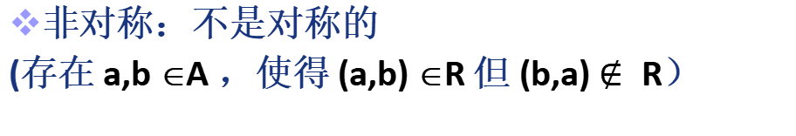
反对称
考虑关系 x≤y
对称吗？不
反对称吗？不
自反吗？是
反自反吗？不
非对称：不是对称的
(存在 a,b ∈A ，使得 (a,b) ∈R 但 (b,a) $∉$R）

Slide 29
反对称
考虑关系 x≤y
  它不是对称的。（例如 5≤6 但不是 6≤5）
  它不是非对称的。(例如，5 ≤5）
  (a,b)∈ ≤和 (b,a)∈ ≤ 时，只有a=b
这就是所谓的反对称
你能用谓词逻辑来表达这个意思吗？

Slide 30
反对称
A 上的二元关系 R 是反对称的，如果
∀a,b((a,b)∈R ∧ (b,a)∈R)→ a=b)。
实例：≤, ≥, ⊆

Slide 31
传递性
如果对于所有 a,b,c ∈R 而言 (a,b)∈R 和(b,c)∈R，那么(a,c)∈R，则集合 A 上的关系 R 称为传递关系。
R0 = {(2,1),(3,1),(3,2),(4,1),(4,2),(4,3)}
R0 具有传递性。
“整除”是传递关系，因为 a|b 和 b|c 则 a|c

Slide 32
传递性
R1 = { (a, b) | a ≤ b }
R2 = { (a, b) | a > b }
R3 = { (a, b) | a = b 或 a = -b }
R4 = { (a, b) | a = b }
R5 = { (a, b) | a = b + 1 }
R6 = { (a, b) | a + b ≤ 3}

Slide 33
传递性
R1 = { (a, b) | a ≤ b }
R2 = { (a, b) | a > b }
R3 = { (a, b) | a = b 或 a = -b }
R4 = { (a, b) | a = b }
R5 = { (a, b) | a = b + 1 }
R6 = { (a, b) | a + b ≤ 3}
R1、R2、R3 和 R4 具有传递性。

Slide 34
传递性
关系 R 是传递关系，如果对于所有a,b,c 有
((a,b)∈R ∧ (b,c)∈R) → (a,c)∈R.
如果一个关系不是传递关系，那么它就是非传递关系。
关系 R 是反传递的，如果对于所有 a,b,c有
((a,b)∈R ∧ (b,c)∈R) → ¬(a,c)∈R.

Slide 35
传递性
这些例子又如何呢？
  "x是y的祖先"
  "x喜欢y"
  "x位于y的1英里范围内"
  "x +1 =y"
  "X在比赛中击败了Y"
  "X比Y强"

Slide 36
传递性
这些例子又如何呢？
  “是......的祖先 ”是传递的。
  “喜欢 ”既不传递，也不反传递。
  “位于......1 英里范围内” 既不传递，也不反传递。
  “x+1=y ” 是不传递的。
  “x在锦标赛中击败了y ” 既不传递，也不反传递。
  "x 强于 y " 是传递的。

Slide 37

传递性
R={ (a, b) | a比b强 } 是传递的
前提: (小白,小黄) ∈R，
(小花,小白) ∈ R
结论: (小花,小黄) ∈ R

Slide 38
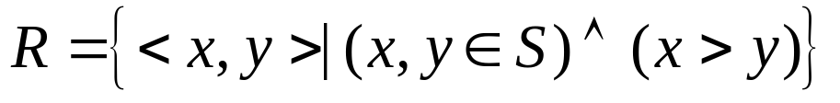
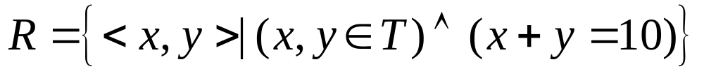
应用
下列关系具有哪些性质？
（1）S上的关系
（2）t={1,2,3...10}上的关系

Slide 39
应用1
下列关系具有哪些性质？
（1）S上的关系
（2）t={1,2,3...10}上的关系
R是反对称的，反自反的，传递的。
R是对称的。

Slide 40
练习
2.关系 R，U =Z-{0}，（x，y）∈R，当且仅当 xy≥1 时，所以 R 是 ( )
A) 自反和反对称
B) 非对称和传递
C) 自反、反对称和传递
D) 自反、对称和传递

Slide 41

练习
3.设 ① 反自反 ② 自反 ③ 对称 ④ 反对称 ⑤ 传递。 R 具有 ?

Slide 42
练习
4.对于集合 {1, 2, 3, 4} 上的关系式{(1, 3), (1, 4), (2, 3), (2, 4), (3, 1), (3, 4)}, 判断它是 ( )
自反的
对称的
传递的
无上述任何特性

Slide 43
复合关系
43

Slide 44
复合关系
设 R:A×B, S:B×C. 那么 R 和 S 的合成 S □ R 定义如下：
S□R = {(a,c) | ∃b: aRb ∧ bSc}
这是否让你想起了什么？

Slide 45
复合关系
设 R:A×B, S:B×C. 那么 R 和 S 的合成 S □ R 定义如下：
S□R = {(a,c) | ∃b: aRb ∧ bSc}
这是否让你想起了什么？
函数复合 ...
...只不过 S□R 可以照顾到以下事实
S 和 R 可能不是满足函数性的

Slide 46
复合关系
设 R:A×B, S:B×C. 那么 R 和 S 的合成 S □ R 定义如下：
S□R = {(a,c) | ∃b: aRb ∧ bSc}
函数复合是关系复合的特例：假设 S 和 R 都是函数。那么我们有（使用上面的定义，然后转换为函数符号）
S □ R(a,c) iff ∃b: aRb ∧ bSc
iff R(a)=b 和 S(b)=c iff S(R(a))=c

Slide 47
示例6
R = {(1,1),(1,4),(2,3),(3,1),(3,4)}
S = {(1,0),(2,0),(3,1),(3,2),(4,1)}
S □ R = {(1,0),(1,1),(2,1),(2,2),(3,0),(3,1)}
R={(1,1),(2,1),(3,2),(4,3)}
R ^2 = R □ R ={(1,1),(2,1),(3,1),(4,2)}
R ^3 = R □ R □ R ={(1,1),(2,1),(3,1),(4,1)}
R^n = R □ R □ R ={(1,1),(2,1),(3,1),(4,1)}
n≥3

Slide 48
定理 1
当且仅当 R^n ⊆ R 为 n = 1,2,3... 时，集合 A 上的关系 R 是传递关系。
证明:
(a,b) ∈R 和 (b,c) ∈R 则 (a,c) ∈R^2
和 (a,c) ∈R。
...... 使用数学归纳法

Slide 49
复合关系
让我们看看将 R 与自身合成时会出现什么情况
练习：证明如果 R □ R = R，则 R:A×A 是传递的。

Slide 50
复合关系
关于集合 A 的关系 R 的 n^{th} 幂 R ^{n}
  R 的 1st 幂为 R 本身
  R 的 2nd 幂为 R² = R□R
  R 的 3rd 幂为 R³ = R□R□R
…

Slide 51
复合关系
集合 A 上关系 R 的 n^{th} 幂 R^{n} 可以递归定义如下：
R¹ :≡ R ; R^{n+1} :≡ R^{n} □R 对于所有 n≥1 的关系
例如，R ² = R□R; R ³ = R□R□R
e
d
a
c
b

Slide 52
复合关系
R =² R□R = {(a,c),(b,d),(c,c),(d,d)}
a: c d: d
b: d e: -
c: c
e
d
a
c
b

Slide 53

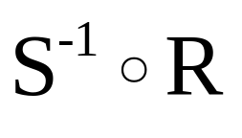
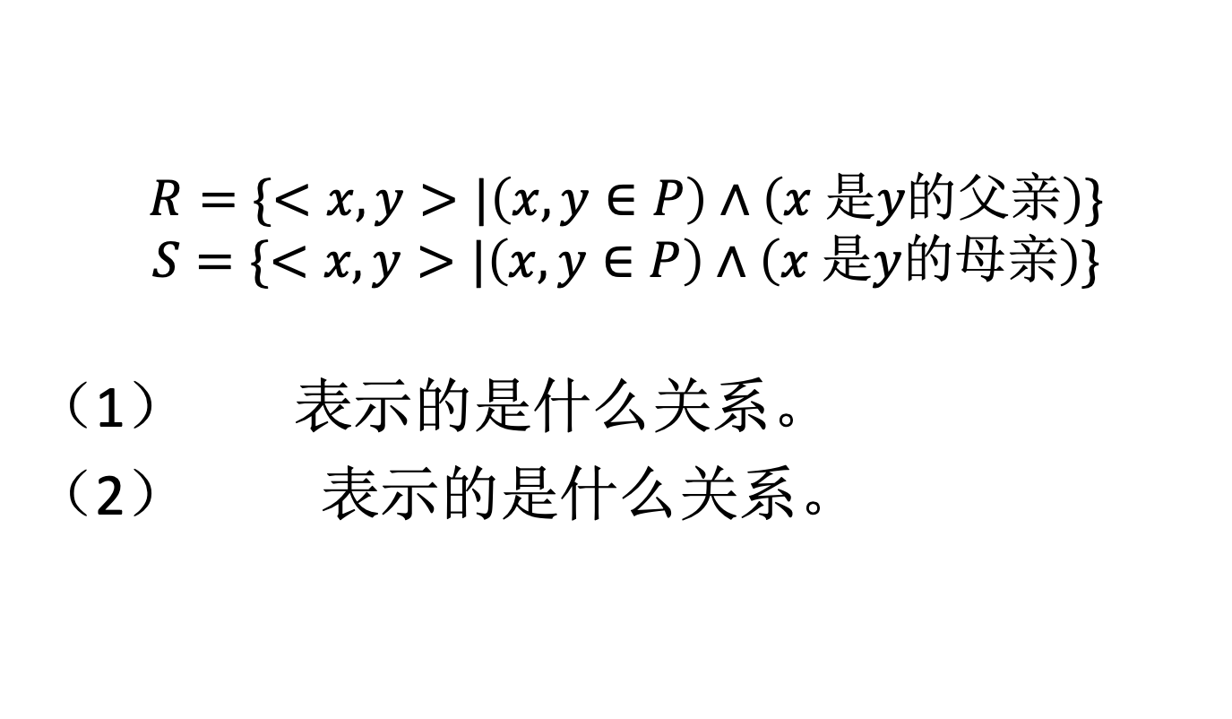
应用2
$$R=\{<x,y>|\left(x,y∈P\right)∧\left(x 是y的父亲\right)\}$$
$$S=\{<x,y>|\left(x,y∈P\right)∧\left(x 是y的母亲\right)\}$$
（1） 表示的是什么关系。
（2） 表示的是什么关系。

Slide 54

应用2
（1） 表示的是什么关系。
（2） 表示的是什么关系。
$$R∘R=\{<x,y>|\left(x,y∈P\right)∧\left(x 是y的祖父\right)\}$$

Slide 55

应用3
设R,S 是集合A 上的关系，试证明或否定以下断言。
（1）设 R,S 是自反的，则是 自反的。
（2）若 R,S 是传递的，则是 传递的。

Slide 56
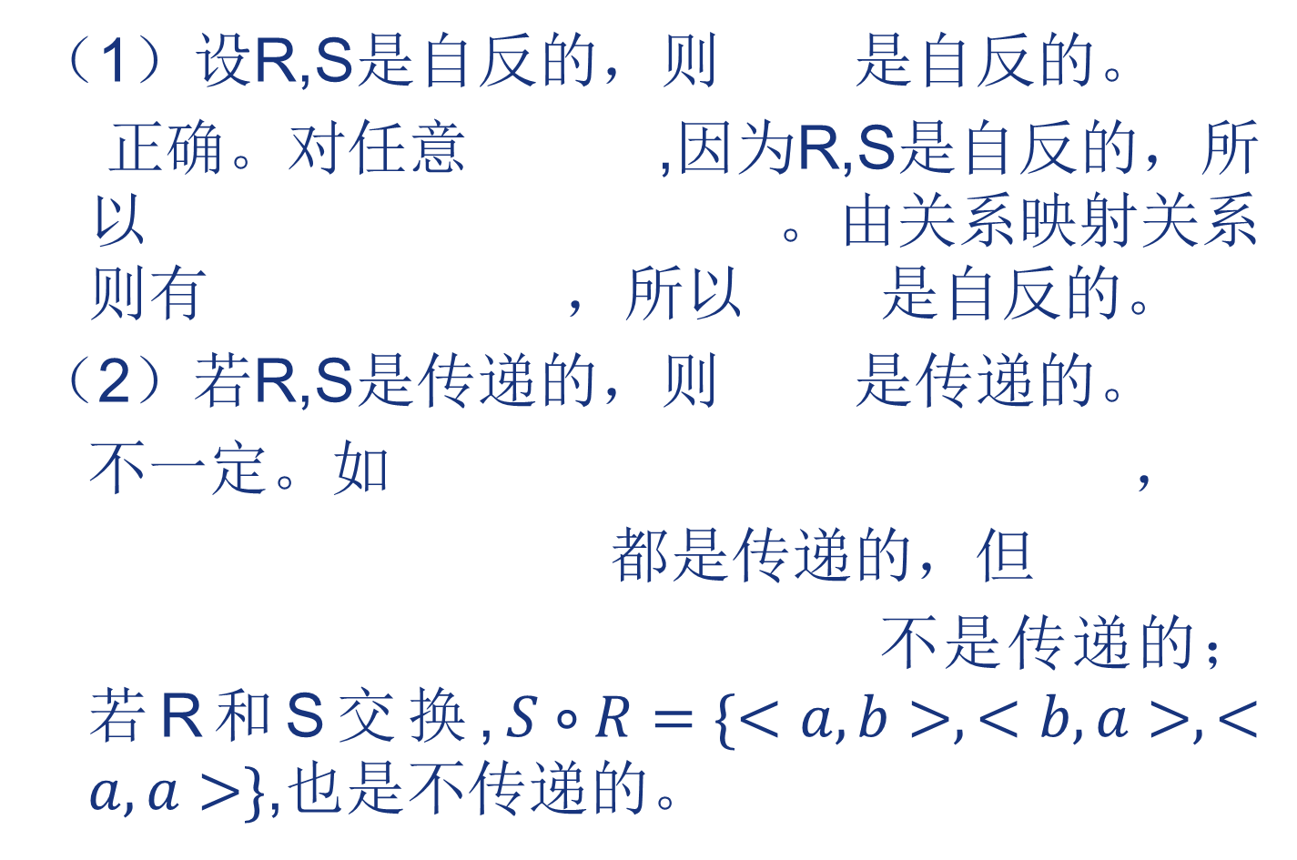

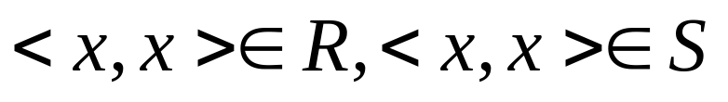
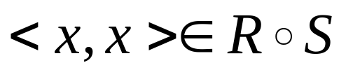
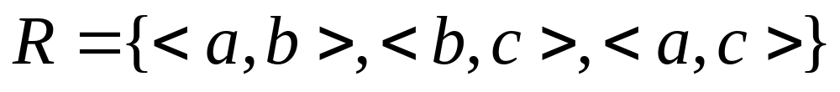
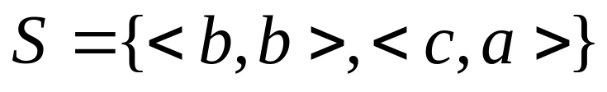
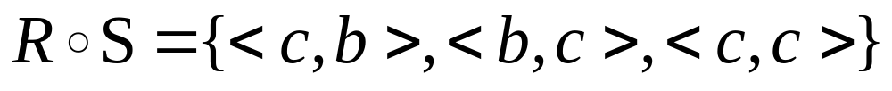
应用3

Slide 57
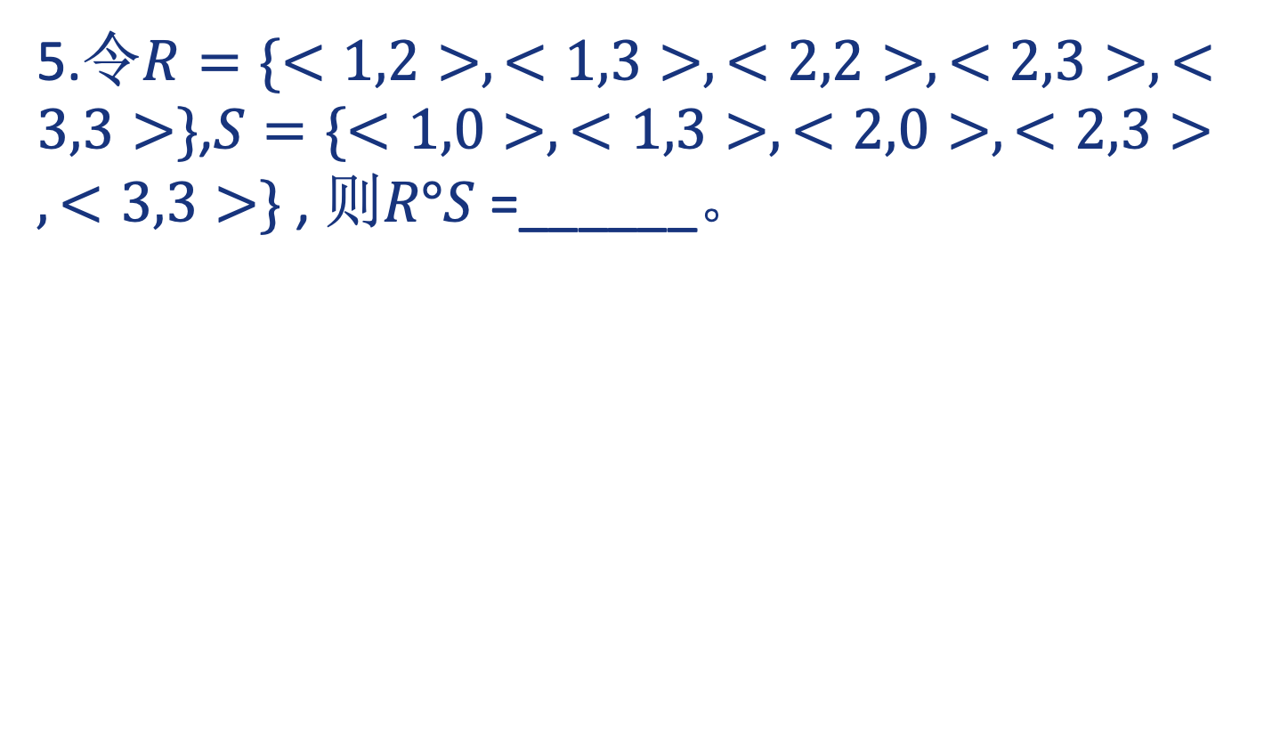
练习
5.令$R=\{<1,2>,<1,3>,<2,2>,<2,3>,<3,3>\}$,$S=\{<1,0>,<1,3>,<2,0>,<2,3>,<3,3>\}$ , 则$R°S$ =______。

Slide 58
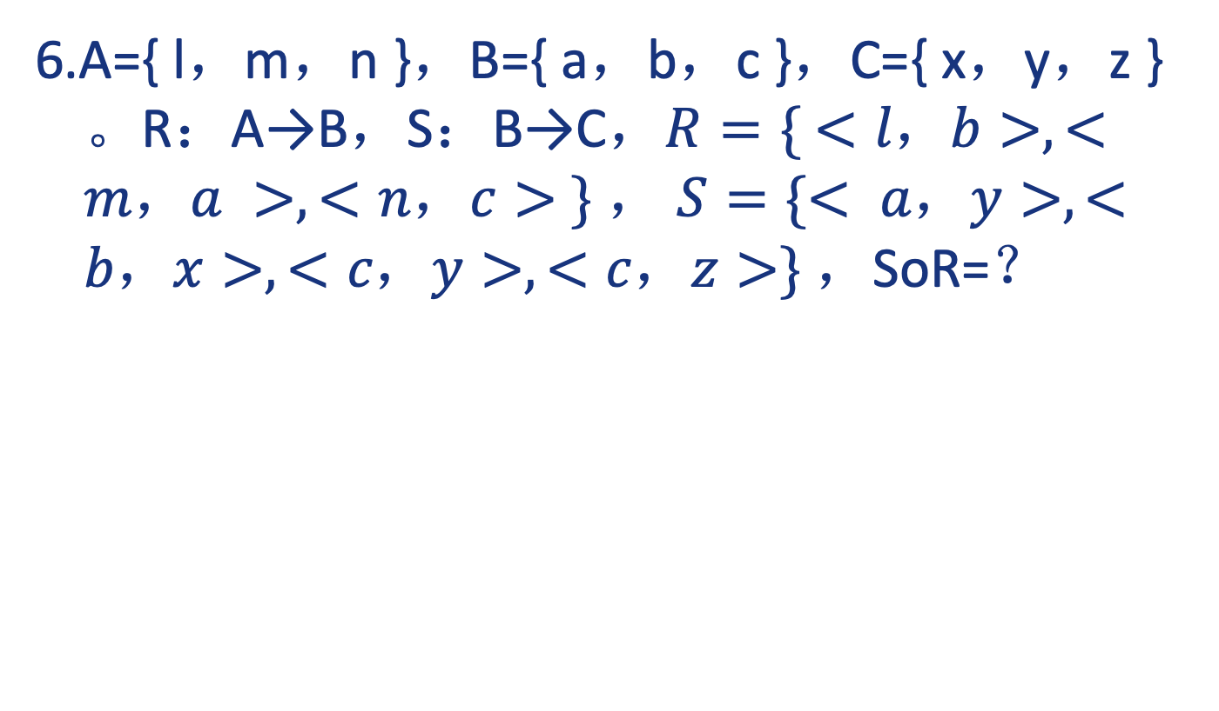
练习
6.A={ l，m，n }，B={ a，b，c }，C={ x，y，z }。R：A→B，S：B→C，$R=\{ <l，b>,<m，a >,<n，c> \}$ ， $S=\{< a，y>,<b，x>,<c，y>,<c，z>\}$，SоR=？

Slide 59
第 3.1 节结束
点击编辑公司标语。
59

